Slide 1
Paperitornit

Slide 2
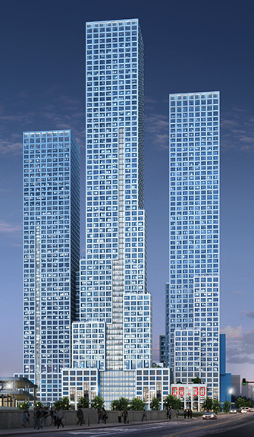

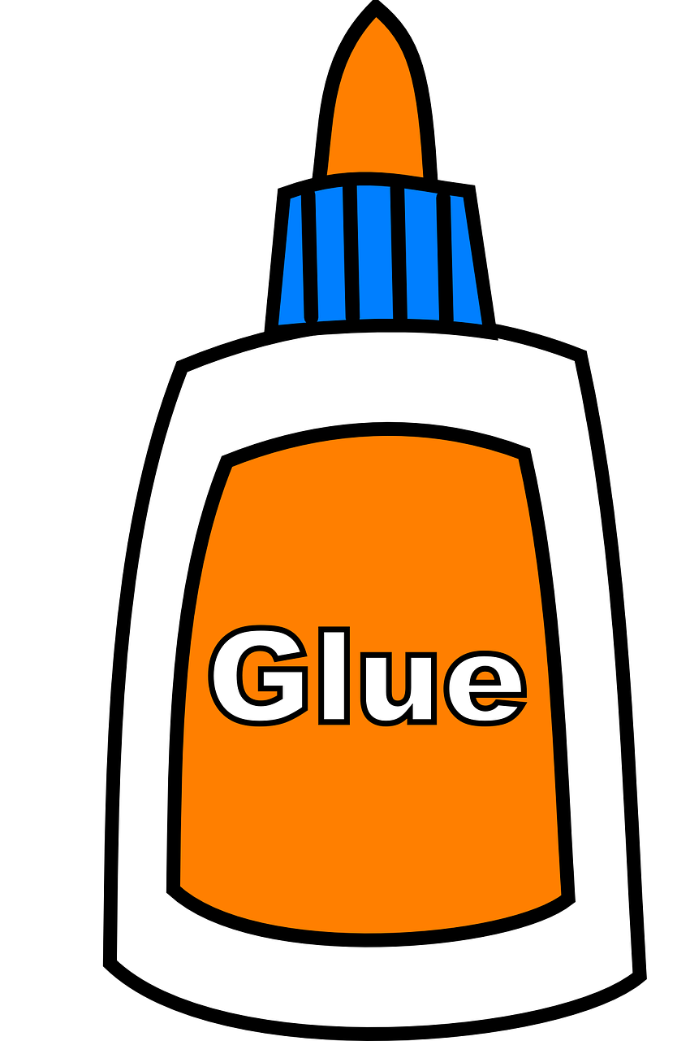
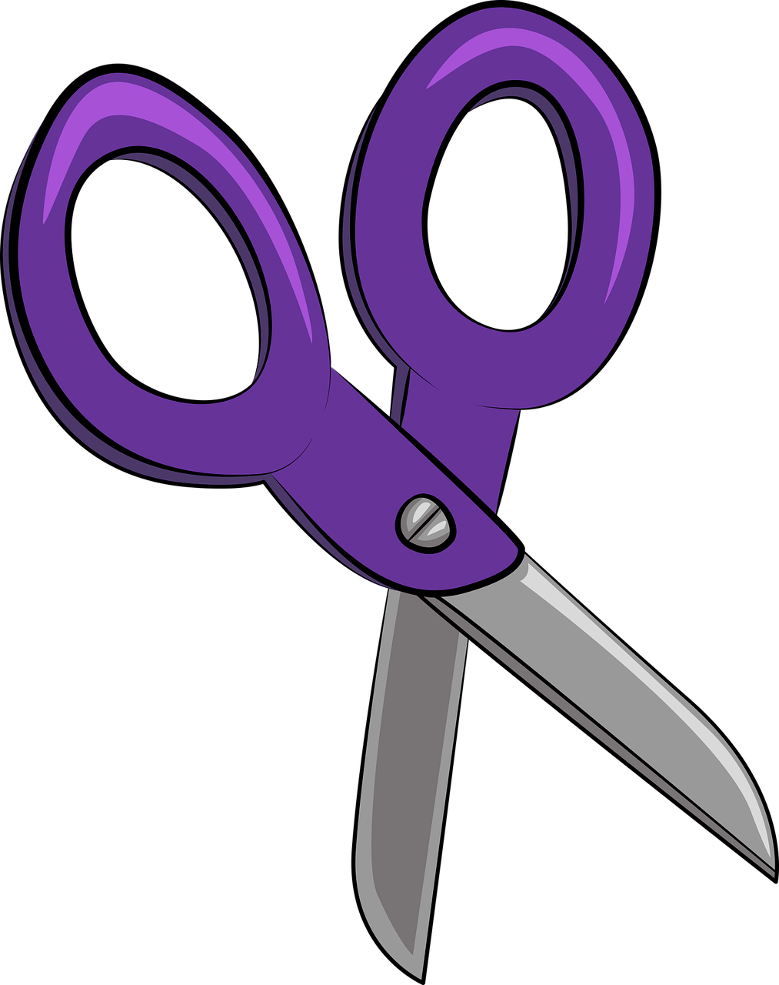
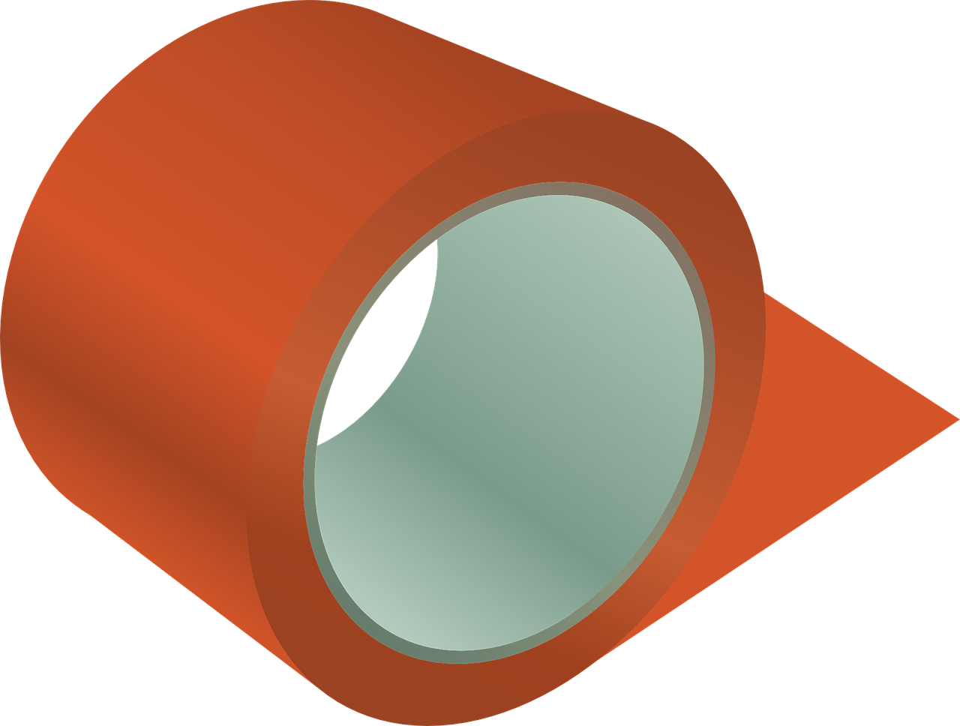
Säännöt
Ryhmän täytyy tehdä niin korkea torni kuin mahdollista.
Korkein torni voittaa.
Liimaa, teippiä tai saksia ei saa käyttää, vain papereita.
Toisen ryhmän torniin ei saa koskea.
Torniin saa koskea vain kun on aika rakentaa
.
korkein
korkeampi
korkea

Slide 3
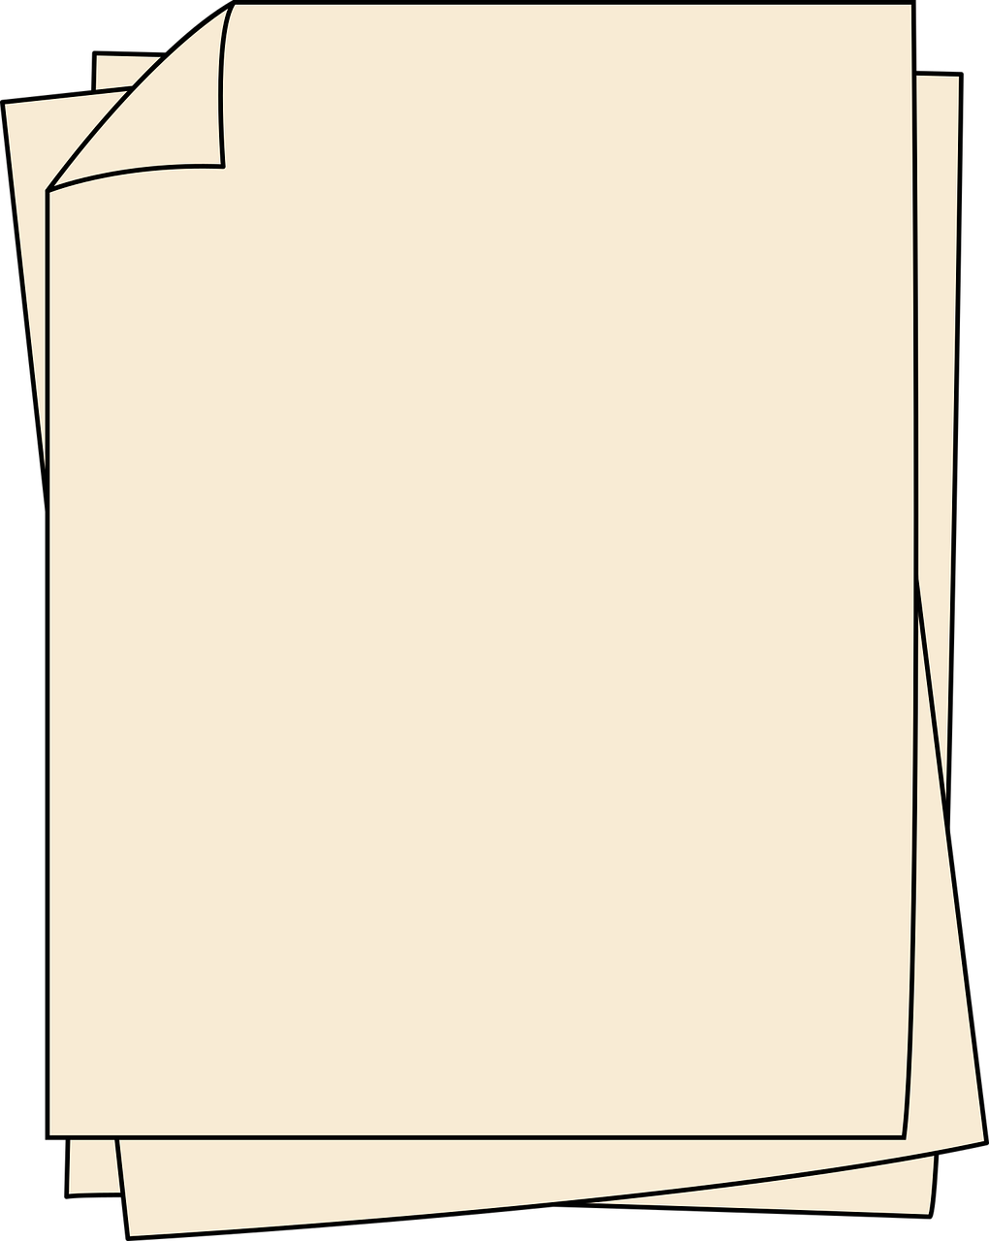

1. Kierros
Jokaisella ryhmällä on viisi (5) paperia.
Ryhmän täytyy tehdä niin korkea torni kuin mahdollista.
Liimaa, teippiä tai saksia ei saa käyttää, vain papereita.
Aikaa on viisi (5) minuuttia.
Korkein torni voittaa.
korkein
5 paperia
korkeampi
korkea
5 minuuttia

Slide 4
2. Kierros
Jokainen ryhmä saa viisi (5) paperia lisää.
Ryhmän täytyy tehdä niin korkea torni kuin mahdollista.
Liimaa, teippiä tai saksia ei saa käyttää, vain papereita.
Aikaa on viisi (5) minuuttia.
Korkein torni voittaa.
korkein
5 + 5 paperia
korkeampi
korkea
5 minuuttia

Slide 5
3. Kierros
Ei lisää paperia.
Ryhmän täytyy tehdä niin korkea torni kuin mahdollista.
Liimaa, teippiä tai saksia ei saa käyttää, vain papereita.
Aikaa on kolme (3) minuuttia.
Korkein torni voittaa.
korkein
10 paperia
korkeampi
korkea
3 minuuttia

